Slide 1
„Nová pravidla kyberbezpečnosti pro potravinářský průmysl“ Marek Ondroušek
10.10.2023

Slide 2
Návrh zákona o kybernetické bezpečnosti se zaměřením na potravinářství
Dne 27. prosince 2022 bylo zveřejněno v Úředním věstníku Evropské unie konečné oficiální znění směrnice NIS2 (Network and Information Security 2)
Směrnice NIS2 přináší mnoho změn v oblasti zajišťování kybernetické bezpečnosti a týká se nejen organizací, které jsou již nyní podle aktuálního zákona o kybernetické, ale i velkého množství organizací, které budou do regulace spadat nově a do dnešního dne žádné povinnosti plnit nemusely.
Směrnice nastavuje regulaci na dva druhy subjektů: základní subjekt a důležitý subjekt.

Slide 3
Návrh zákona o kybernetické bezpečnosti se zaměřením na potravinářství
Účel Směrnice NIS2 a česká právní úprava:
Hlavním cílem zavedení směrnice NIS2 je řešení nedostatečného zabezpečení v oblasti kybernetické bezpečnosti u podniků a institucí působících v rámci Evropské unie a také sjednocení standardů v jednotlivých členských státech.
V České republice je tato oblast v současné době upravena zákonem č. 181/2014 Sb. o kybernetické bezpečnosti a o změně souvisejících zákonů, ve znění pozdějších předpisů (dále jen "Zákon o kybernetické bezpečnosti"). Nicméně, v souladu se Směrnicí NIS2 by měl být tento zákon novelizován, aby splňoval požadavky směrnice, a to v rámci procesu transpozice.

Slide 4
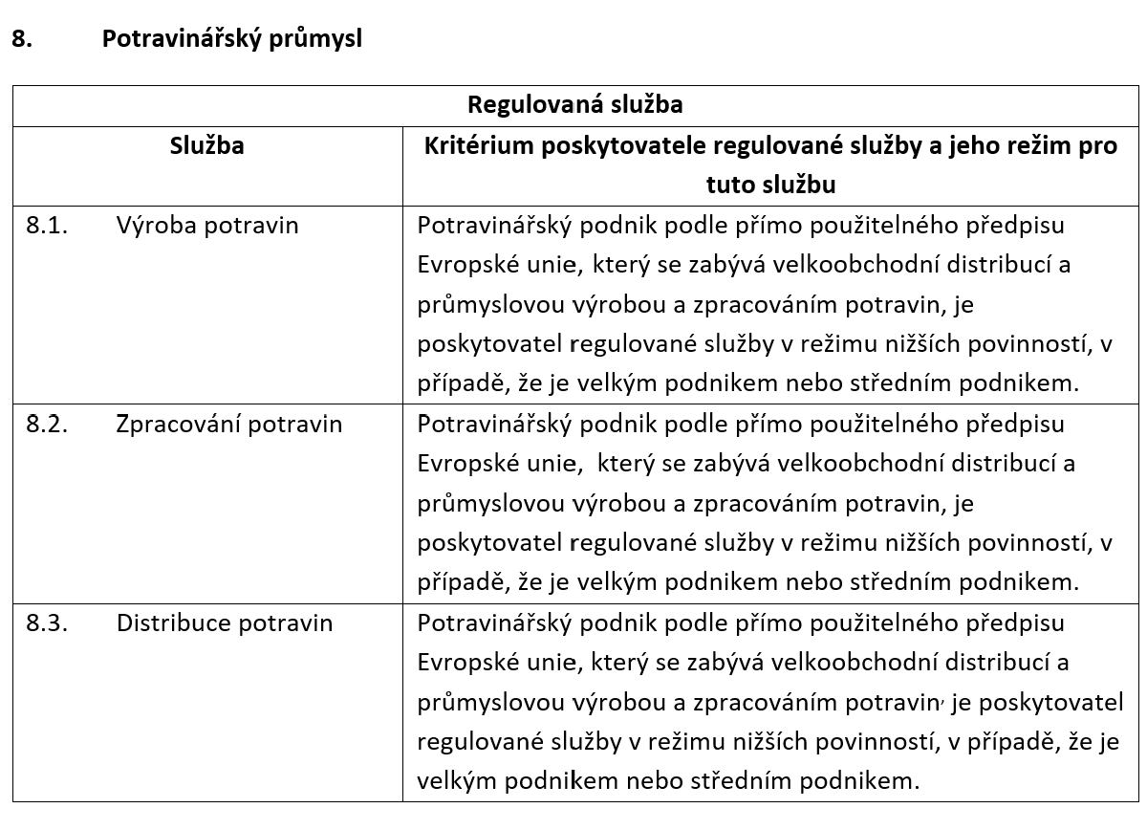
Potravinářský průmysl a regulované služby – NIS2 a novela ZoKB
V potravinářském průmyslu jsou zahrnuty regulované služby související s 8.1 výrobou potravin, 8.2 zpracováním potravin a 8.3 distribucí potravin.
Směrnice NIS2 přináší mnoho změn v oblasti zajišťování kybernetické bezpečnosti nejen organizací, které jsou již nyní podle aktuálního zákona ti povinny své systémy zabezpečovat, ale i velkého množství organizací, které budou do regulace spadat nově a do dnešního dne žádné povinnosti plnit nemusely.
Směrnice nastavuje regulaci na dva druhy subjektů:
základní subjekt a důležitý subjekt.
Potravinářství = důležité subjekty

Slide 5
Potravinářský průmysl a regulované služby
Definice středního a velkého podniku je stanovena v Doporučení Komise 2003/361/ES z 6. května 2003 jedná se o podniky:
STŘEDNÍ:
zaměstnávají 50 a více zaměstnanců, a dosahují ročního obratu nebo bilanční sumy roční rozvahy alespoň 10 milionů EUR.
VELKÝ
zaměstnávají 250 a více zaměstnanců, a dosahují ročního obratu nebo bilanční sumy roční rozvahy alespoň 50 milionů EUR.

Slide 6
Povinnosti subjektů regulované služby
Potravinářské podniky budou mít dle novely ZoKB zejména následující povinnosti:
zaregistrovat se na portálu NÚKIB a uvést svoje kontaktní a další údaje;
stanovit rozsah řízení kybernetické bezpečnosti, pokud organizace tento krok neprovede považuje se za rozsah řízení celá organizace;
zavádět bezpečnostní opatření – souvisí s navrhovanou vyhláškou o bezpečnostních opatřeních pro poskytovatele regulované služby v režimu nižších povinností,
hlásit kybernetické bezpečnostní incidenty, a to v případě režimu nižších povinností pouze takové, které organizace vyhodnotí jako významné;
informovat zákazníky o incidentech a hrozbách;
provádět protiopatření.
podřídit se výkonu kontroly inspektorem v případě poskytovatelů regulované služby v režimu nižších povinností – souvisí s navrhovanou vyhláškou o inspektorech.

Slide 7
Povinnosti subjektů regulované služby
Opatření k řízení rizik v oblasti kybernetické bezpečnosti:
analýza rizik a politiku bezpečnosti informačních systémů
řešení incidentů (prevence a odhalování incidentů a reakce na ně);
řízení kontinuity provozu a krizové řízení;
bezpečnost v rámci dodavatelského řetězce, včetně bezpečnosti ve vztazích mezi subjektem a jeho dodavateli a poskytovateli služeb;
zabezpečení pořizování, vývoje a údržby sítě a informačních systémů, včetně zveřejňování informací o zranitelnostech a jejich řešení;
politiky a postupy (testování a audit) za účelem posouzení účelnosti opatření k řízení rizik v oblasti kybernetické bezpečnosti;
používání kryptografie a šifrování.
bezpečnost lidských zdrojů, řízení přístupů a aktiv;

Slide 8
Povinnosti subjektů regulované služby
Incidenty a jejich hlášení
Jedno z nejvýznamnějších opatření pro zajištění bezpečnosti je prevence, detekce a řešení bezpečnostních incidentů. Pokud dojde k porušení bezpečnosti informací vztahujících se k regulovanému servisu, může dojít k kybernetickému bezpečnostnímu incidentu. Taková událost může ohrozit soukromí, dostupnost, celistvost a autenticitu uložených, přenášených nebo zpracovávaných dat nebo služeb.
Subjekty budou mít povinnost hlásit výše popsané incidenty stanovenému týmu CERT, resp. CSIRT, a to bez zbytečného odkladu (nejpozději do 24 hodin) od jeho zjištění
CSIRT - CSIRT.CZ je Národní CSIRT České republiky. Je provozován sdružením CZ.NIC dle veřejnoprávní smlouvy a Zákona o kybernetické bezpečnosti.
https://www.csirt.cz/cs/
Národní úřad pro kybernetickou a informační bezpečnost (NÚKIB) plánuje vytvořit jednotnou platformu v České republice, aby zlepšil přehlednost komunikace a sjednotil hlášení incidentů. Tato platforma bude sloužit k registraci povinných subjektů, podávání hlášení o incidentech a komunikaci s NÚKIB a případně s dalšími relevantními úřady.

Slide 9
Povinnosti subjektů regulované služby
Kontrola a sankce
Dozorové úřady budou mít v rámci kontroly a dohledu nad kybernetickou bezpečností značné pravomoci, včetně možnosti použít kontrolní a donucovací prostředky. Tyto prostředky mohou zahrnovat například bezpečnostní audity, kontroly na místě, žádosti o informace, zpřístupnění dat nebo doložení zavedení bezpečnostních politik. V případě nedostatků bude dozorový orgán mít pravomoc vydávat závazné pokyny a příkazy k nápravě nedostatků, nařídit úpravu chování a bezpečnostních opatření. Pokud kontrola a dohled nepovedou k napravení nedostatků, dozorový orgán může zvážit další kroky, včetně dočasného pozastavení certifikací nebo licencí subjektům umožňujících vykonávat regulovanou činnost. V případě závažných nedostatků může být dokonce požadováno soudní rozhodnutí, aby konkrétní fyzická osoba v řídící pozici byla dočasně zbavena práva vykonávat řídící funkce v regulovaném subjektu.
Návrh směrnice NIS2 určuje maximální výši pokut. Pokud se jedná o základní subjekty, tak horní hranice pokuty bude stanovena na 10 milionů EUR nebo 2 % z celosvětového obratu (podle toho, která částka bude vyšší). Pro důležité subjekty bude horní hranice pokuty stanovena na 7 milionů EUR nebo 1,4 % z celosvětového obratu.

Slide 10
Návrh zákona o kybernetické bezpečnosti se zaměřením na potravinářství
Harmonogram implementace NIS 2 v ČR dle NUKIB
Mezirezortní připomínkové řízení k návrhu zákona bylo ukončeno dne 19.07.2023
Dalším krokem bude odeslání do legislativní rady vlády v průběhu října, což by znamenalo, že by se vláda návrhem zákona zabývala na začátku ledna 2024.
Předložení návrhu zákona do Poslanecké sněmovny Parlamentu České republiky předpokládáme v prvním kvartálu roku 2024
Transpoziční lhůta stanovena evropskou směrnicí NIS2 v rámci které mají být všechny legislativní akty účinné je 17. října 2024.

Slide 11
Návrh zákona o kybernetické bezpečnosti se zaměřením na potravinářství
NIS 2 v ČR
Na splnění klíčových povinností bude lhůta jednoho roku = podniky budou mít čas do října 2025 na implementaci potřebných opatření
Doporučuji začít s analýzou možných dopadů NIS2 už teď = vytvořit harmonogram implementace + sehnat potřebné kapacity

Slide 12
Děkuji za pozornost Marek Ondroušek
10.10.2023

